Slide 1
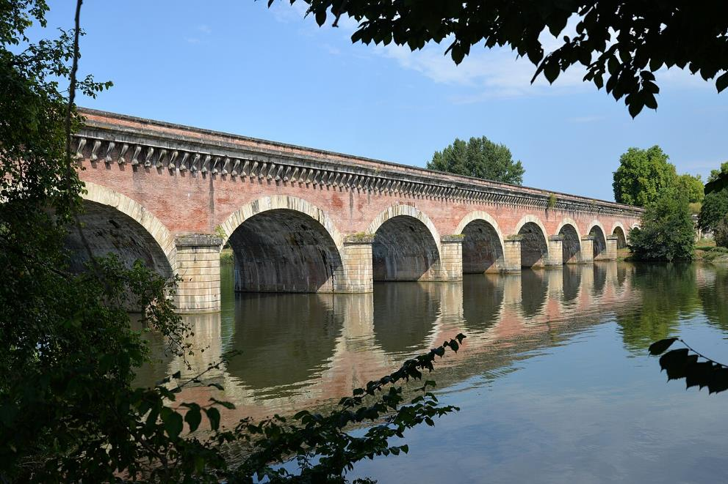
Pont-canal du Cacor

Slide 2
Il a été construit en 1844 en briques de Toulouse et pierre du Quercy par l'ingénieur François Terrié, sous la maîtrise d'ouvrage de Jean-Baptiste de Baudre[Quoi ?], ingénieur des Ponts et Chaussées.
Ses dimensions sont : longueur totale 356 m ; largeur 8,35 m sur 14 piles.
À moins de 200 m en amont, la Compagnie des chemins de fer du Midi et du Canal latéral à la Garonne a construit le viaduc ferroviaire du Cacor en 1857. De 1930 à 1932, les trains ont emprunté le pont-canal en accotement, le temps que le viaduc ferroviaire, détruit par une crue du Tarn, ne soit remplacé par le pont actuel2,3.

Slide 3
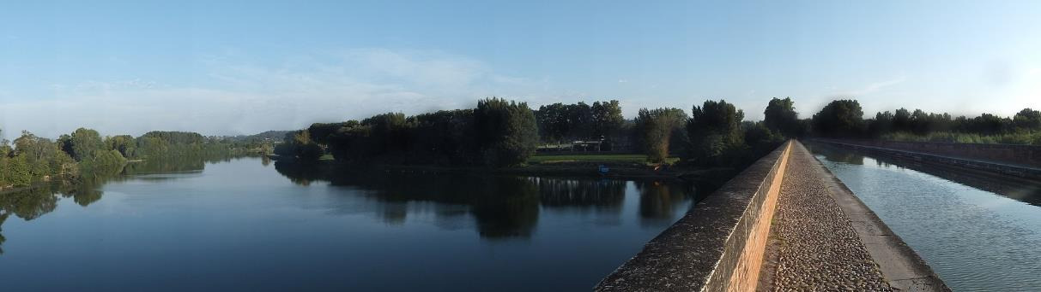
Le pont-canal passe sur le Tarn

Slide 4
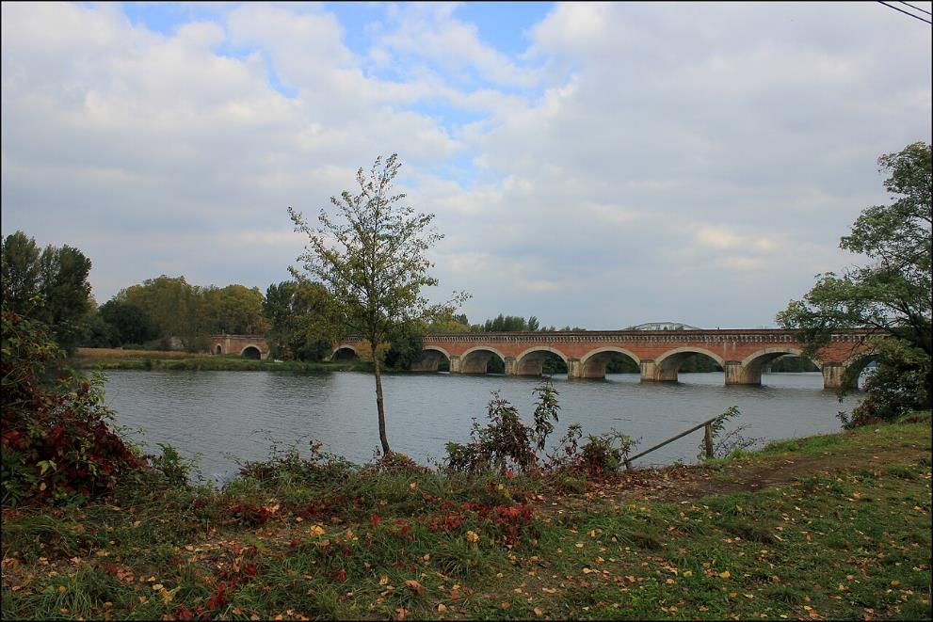
Pont-canal sur le Tarn près de Moissac.

Slide 5
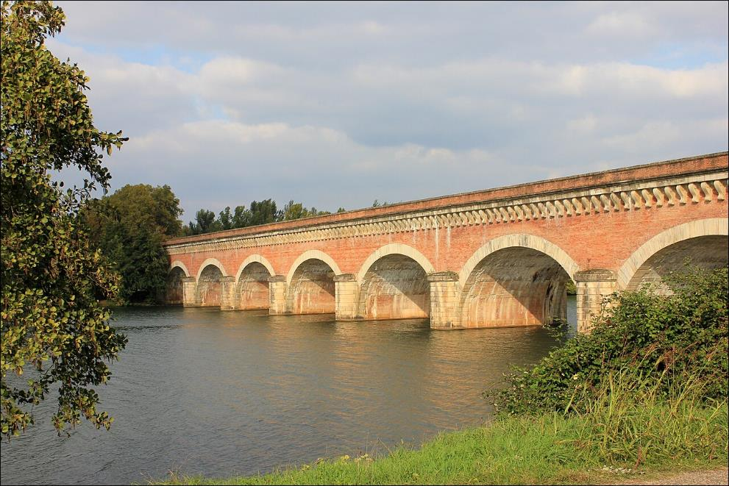
Pont-canal du Cacor de Moissac

Slide 6
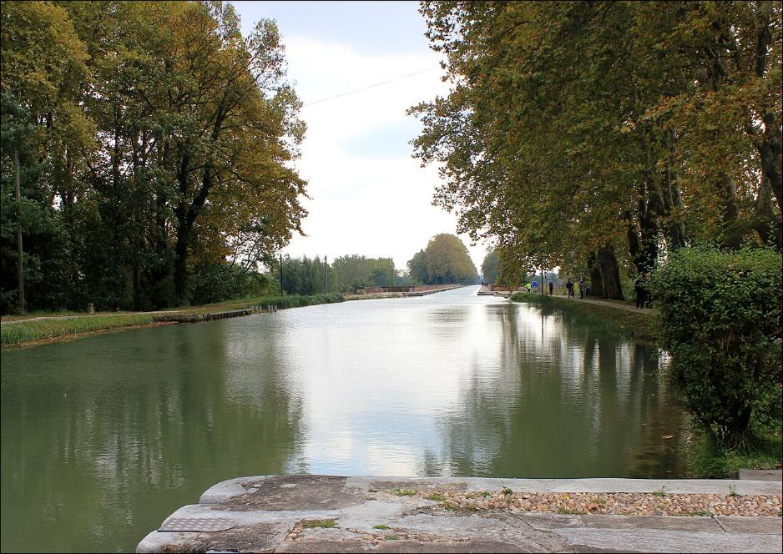
Perspective sur le pont-canal à l'écluse du Cacor.

Slide 7
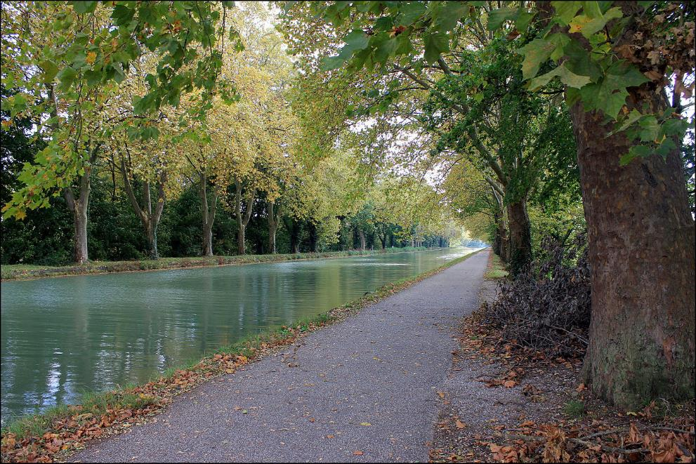
Canal latéral à la Garonne au niveau du pont-canal du Cacor.

Slide 8
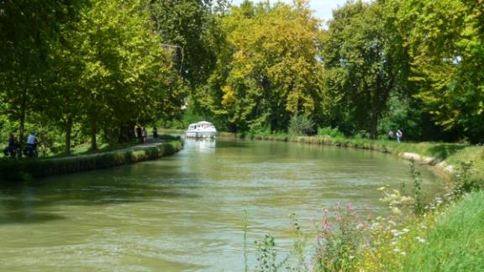
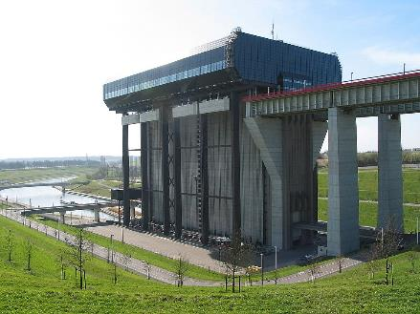
L'écluse du Cacor à Suivre

Slide 9
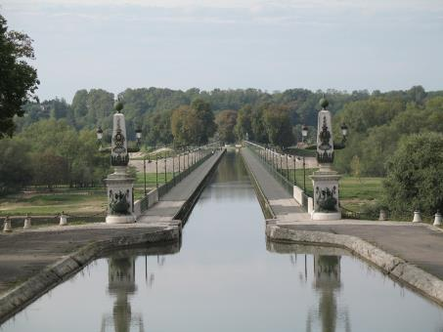
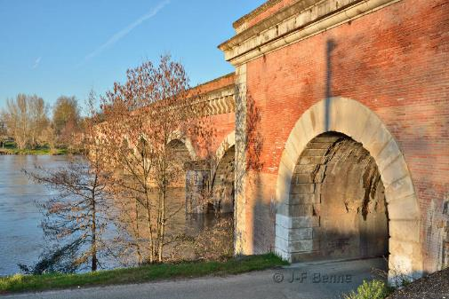

Slide 10
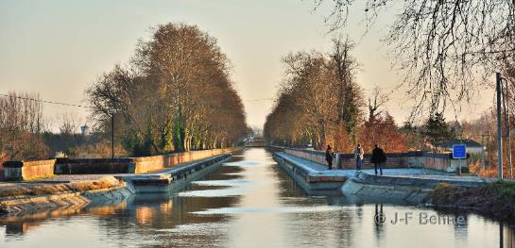
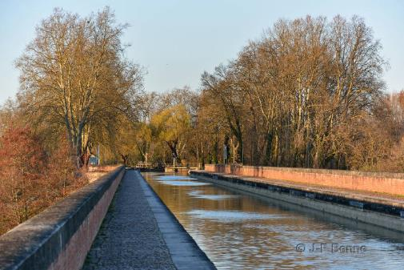
Vue de surface, vers l'écluse du Cacor et Moissac
Depuis l'écluse du Cacor, vers l'amont !

Slide 11
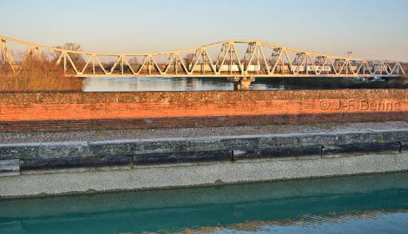
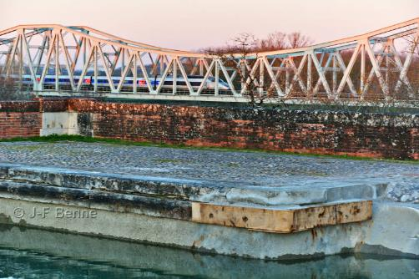
Quand passe un TGV
Le pont canal et la voie ferrée

Slide 12
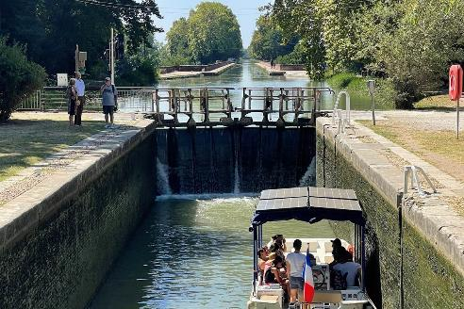
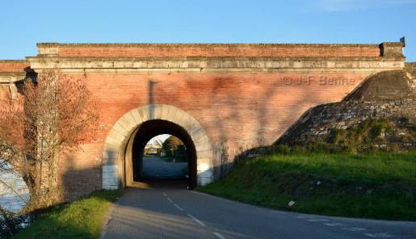
Le tunnel sur la route du pont-canal

Slide 13

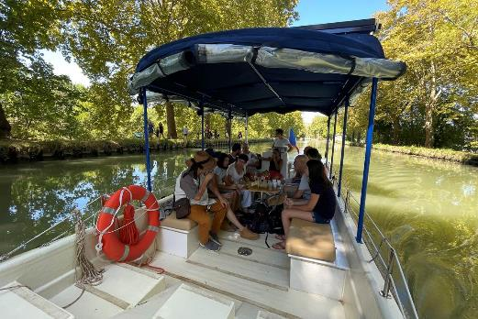

Slide 14
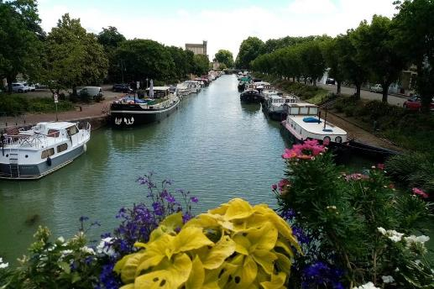
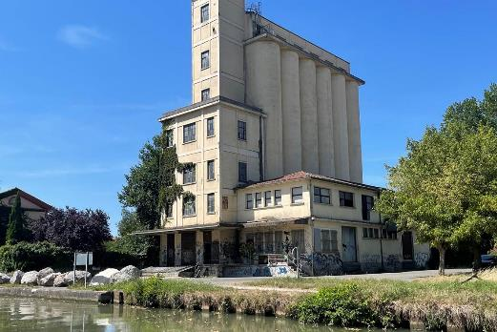

Slide 15

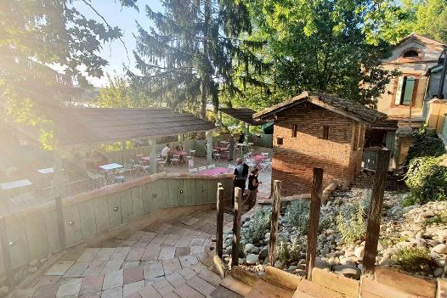

Slide 16
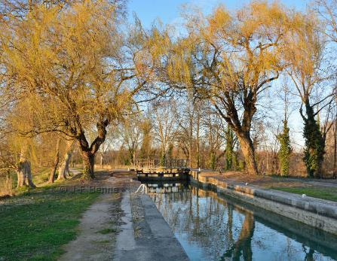
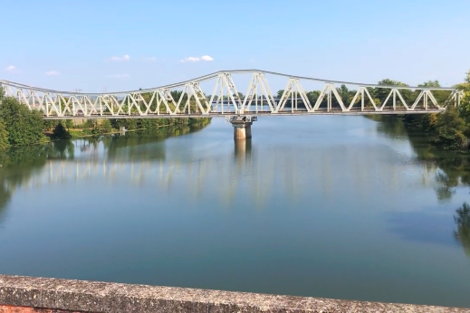

Slide 17
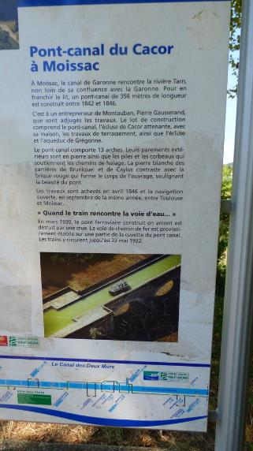
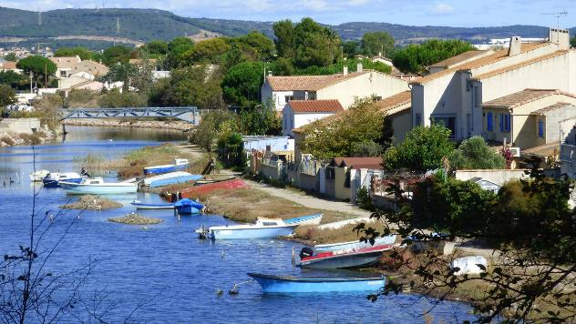

Slide 18
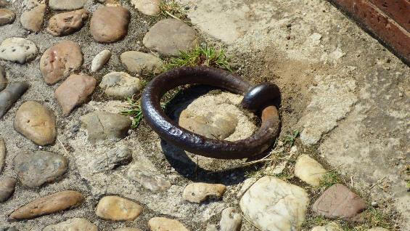
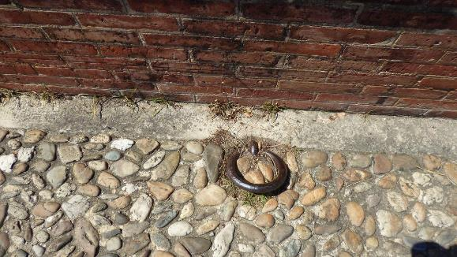

Slide 19
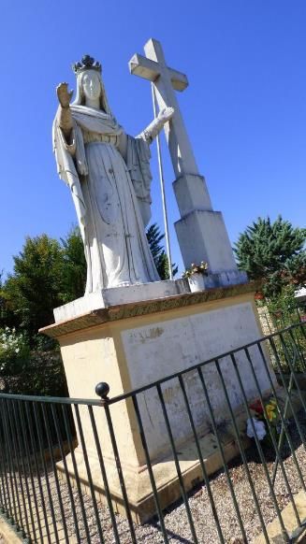
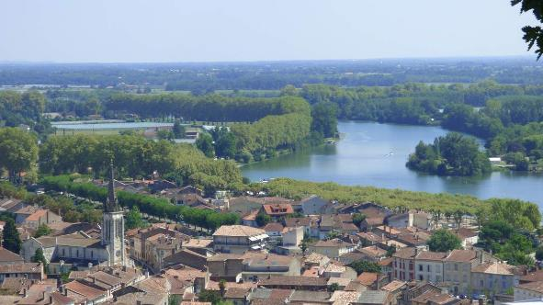

Slide 20
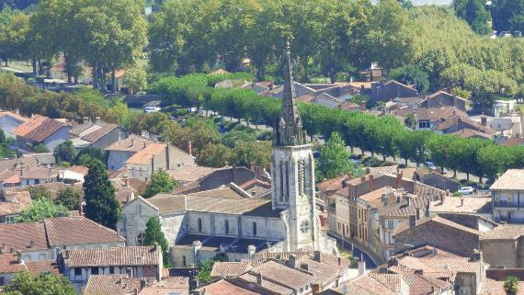
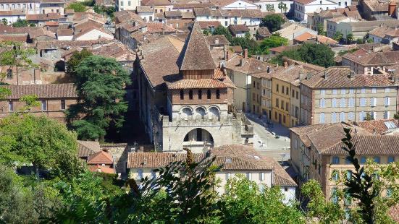

Slide 21
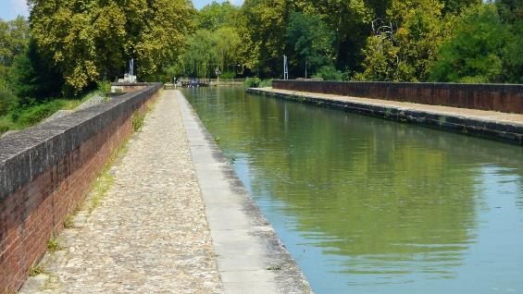
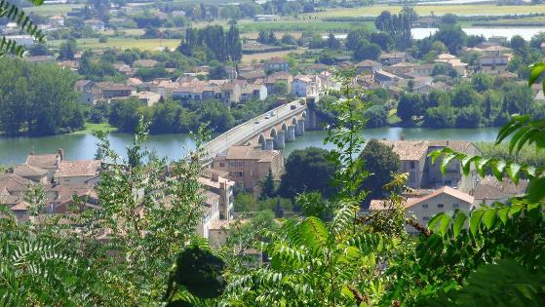

Slide 22
Lorient Vous A Présenté Le Pont – Canal –Cacor
Canal De La Garonne
Sur Une Suggestion De JackDidier
Merci De Votre Visite
Daniel

